Slide 1
Несколько способов решения одной задачи.
Выполнила:
Григорьева Т.Н.
МОУ СОШ № 14
г. Тверь
2016 год

Slide 2
Решение задач различными способами предоставляет большие возможности для совершенствования обучения математике.
При решении задач только одним способом у учащихся единственная цель – найти правильный ответ. Если же требуется применить при этом несколько способов, школьники стараются отыскать наиболее оригинальное, красивое, экономичное решение. Для этого они вспоминают многие теоретические факты, методы и приемы, анализируют их с точки зрения применимости к данной в задаче ситуации, накапливают определенный опыт применения одних и тех же знаний к различным вопросам.
Все это активизирует учебную деятельность школьников, прививает интерес к предмету.
Иногда найденные учащимися способы решения той или иной задачи бывают довольно сложными, но для учебных и воспитательных целей такая работа очень важна: учащиеся с большим увлечением и заинтересованностью находятся в постоянных поисках, перебирая в памяти многие варианты применения изученных теорем, известных приемов и методов решения задач, используют справочники, дополнительную литературу.
Рассмотрим решение одной задачи несколькими способами из учебного пособия Л.С. Атанасян «Геометрия 7-9».

Slide 3
Задача: Найдите радиус r вписанной и радиус R описанной окружностей для равнобедренного треугольника с основанием 10 см и боковой стороной 13 см.
Для нахождения R и r будем пользоваться рисунками 1 и 2 соответственно.
В
В
α
α
α
M
К
N
О
r
O₁
R
А
С
А
С
Е

Slide 4
1 способ
1) Из ∆ BDC находим по теореме Пифагора BD = $\sqrt{{13}^{2}−5^{2}}=12 см$, 0 – центр описанной окружности, ОК перпендикулярно ВС и BK = КС. Из ∆ ODC по теореме Пифагора OD = $\sqrt{{OC}^{2}−{DC}^{2}}= \sqrt{R^{2}−5^{2}}$, OD + OB=BD$=>\sqrt{R^{2}−5^{2}}+R=12$, откуда $R=\frac{169}{24}$ см.
2) $О_{1}−$ центр вписанной окружности, $О_{1}D=О_{1}N=r$. Так как ∆ D$О_{1}$C = ∆ N$О_{1}$C, то DC=CN и BN=13-5=8см, а B$О_{1}$=12-r. Из ∆B$О_{1}$N по теореме Пифагора $О_{1}N^{2}=BO_{1}^{2}−BN^{2}$, т.е. $r^{2}={\left(12−r\right)}^{2}−8^{2}=>r=\frac{10}{3}см$.

Slide 5
2 способ
Пусть угол DBC =α, тогда cosα = $\frac{12}{13}$. Из ∆OBK R= OB =$\frac{BK}{cos\text{α}}=\frac{169}{24}см$
2) Из ∆DBC имеем sin α = $\frac{DC}{BC}= \frac{5}{13}$, тогда из ∆B$О_{1}$N следует, что $О_{1}N=BО_{1}∗\sin{\text{α}}$, т.е. r = (12 – r) * $\frac{5}{13}$ и r = $\frac{10}{3}$см.

Slide 6
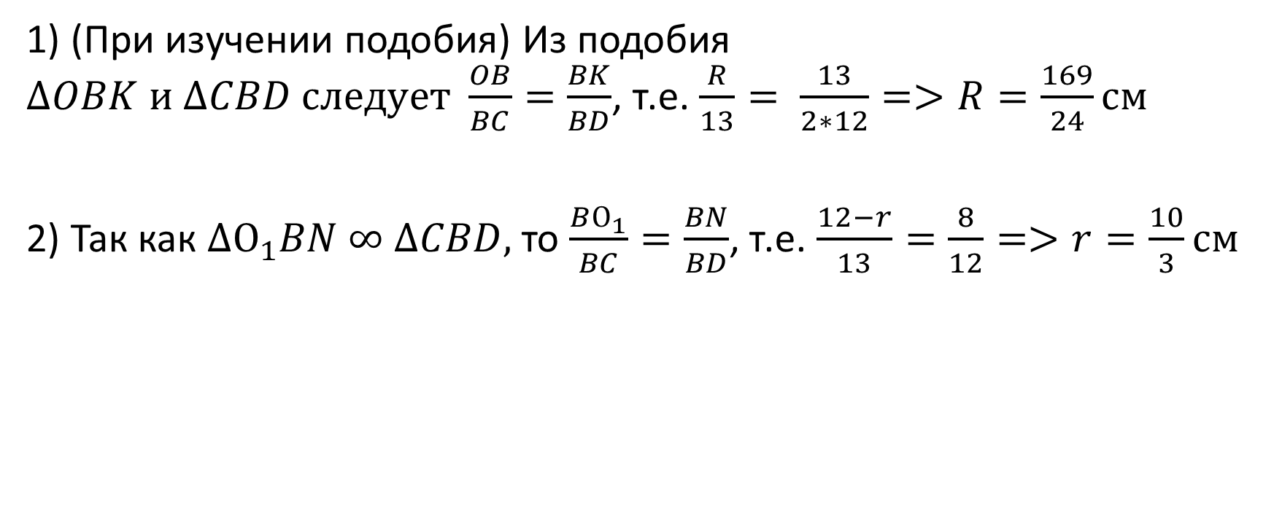
3 способ
1) (При изучении подобия) Из подобия $∆OBK и ∆CBD следует \frac{OB}{BC}=\frac{BK}{BD}$, т.е. $\frac{R}{13}= \frac{13}{2∗12}=>R=\frac{169}{24}см$
2) Так как $∆О_{1}BN ∞ ∆CBD,$то $\frac{BО_{1}}{BC}=\frac{BN}{BD}$, т.е. $\frac{12−r}{13}=\frac{8}{12}=>r=\frac{10}{3}см$

Slide 7
4 способ
Продолжив BD до пересечения с описанной окружностью, получим прямоугольный ∆BCE, от $BC^{2}=BD∗BE \left(т.к. ∆BCD ∞ ∆BCE=>\frac{BD}{BC}=\frac{DC}{CE}=\frac{BC}{BE}\right)=>R=\frac{169}{24}см$
Для нахождения r этим способом учащиеся предварительно познакомились с зависимостью между касательной и секущей, проведенными из одной точки к окружности.
Используя эту зависимость имеем: $BN^{2}=BM∗BD$, т.е. $8^{2}=\left(12−2r\right)∗12−>r=\frac{10}{3}см$.

Slide 8
5 способ
1) Если угол $DBC=$α, то угол $DOC=2α$, как внешний угол равнобедренного ∆BOC
Из $∆DOC:R=OC=\frac{DC}{\sin{2α}}=\frac{5}{2\sin{α}\cos{α}}=\frac{5}{2∗\frac{5}{13}∗\frac{12}{13}}=\frac{169}{24}cм$
2) Если $∆BO_{1}N$имеем $r=O_{1}N=BN tgα$. Так как $\sin{α= \frac{5}{13}}, а \cos{α=\frac{12}{13}, то tgα=\frac{\sin{α}}{\cos{α}}=\frac{5}{12 }=>r=8∗\frac{5}{12}=\frac{10}{3}см}$

Slide 9
6 способ
Используя свойства двух пересекающихся хорд АС и ВЕ имеем : $AD∗DC=BD∗DE$, т.е. $5^{2}=12∗\left(2R−12\right)=>R=\frac{169}{24}см$
2) Используя свойство биссектрисы $CO_{1} ∆BDC, имеем \frac{CD}{CB}=\frac{DO_{1}}{BO_{1}}, \frac{5}{13}=\frac{r}{12−r}=>r=\frac{10}{3}$см

Slide 10

7 способ
Вычислив $BD= \sqrt{{13}^{2}−5^{2}}=12 см и S= \frac{10∗12}{2}=60 {см}^{2}$, найдем R и r по формулам $R=\frac{abc}{4S} и r=\frac{2S}{a+b+c}$, где a, b, c –
стороны треугольника, S – его площадь. $R=\frac{169}{24}см, а r=\frac{10}{3}см$

Slide 11
Планируемые результаты:
Формирование положительного отношения к предмету и познавательного интереса к предмету
Развитие математического мышления и творческой активности учащихся.
Воспитание таких нравственных качеств личности, как трудолюбие, упорство в достижении цели.

Slide 12
Используемая литература:
Геометрия 7 – 9 классы: учеб. для общеобразоват. учреждений/ Л.С. Атанасян, В.Ф. Бутузов и др. Просвещение, 2013.
Геометрия в таблицах. 7 – 11 кл.: Справочное пособие/ Л.И. Звавич и др. Дрофа, 1997 г.
Решение задач по планиметрии под ред. М.И. Сканави, Москва ,1993 г.

